Slide 1
A NEVES program
Kötelező szakmacsoportos továbbképzés
2018.

Slide 2
Vázlat
Nem várt események
A NEVES program célja, elemei
A jelentési rendszer
Példa - Betegesések

Slide 3
Nem várt események
Egészségügyi ellátással kapcsolatos nemkívánatos események
Azok a betegsérülések, károsodások, melyek az ellátás következményeinek tekinthetőek, nem pedig a kezelt betegség szövődményei
Az esetek 75-80%-ában kialakulásuk hátterében:
A folyamatok nem megfelelő megtervezése és/vagy működtetése
Munkahelyi körülmények
Nem megfelelő kommunikáció
NEM lehet egyes személyek felelősségre vonásával az újabb eseményeket megelőzni!
Belicza, É., Lám, J. (2013.) Egészségügyi minőségbiztosítás.

Slide 4
“Tanulni nem a hiba elítéléséből, hanem csakis a megértéséből lehet.”
Rudolf Steiner

Slide 5
Mi a NEVES?
NEVES = NEm Várt ESemények
2005-ben WHO irányelv
2006-ban WHO és EüM felkérés

Slide 6
A NEVES program célja
A betegek és az egészségügyben dolgozók biztonságának javítása
A betegbiztonsági kutatások támogatása
Szervezeti tanulás elősegítése
Támogatás a nemkívánatos események gyökérokainak elemzéséhez
Ajánlások megfogalmazása a nemkívánatos események megelőzésével kapcsolatban
Betegbiztonsággal kapcsolatos, létező jó gyakorlatok feltérképezése
Betegbiztonsági kultúra terjesztése

Slide 7
A NEVES program elemei
Jelentési rendszer
http://neves.nevesforum.hu/
Fórum
Kéthavonta
Ingyenes, regisztrációhoz kötött
Honlap http://info.nevesforum.hu/
Oki kutatások
8 témában
"EFOP-1.8.0-VEKOP-17 az Egészségügyi ellátórendszer szakmai módszertani fejlesztése" c. kiemelt projekt keretében

Slide 8
Oki kutatások
2020. szeptemberig, várhatóan a következő témákban:
Tűszúrásos sérülések
Betegesés
Decubitus
Elmaradt tervezett műtétek
Betegcsere
Újraélesztés
Beteg eltűnése, elkóborlása
Dolgozót ért bántalmazás
Cél: intézmények támogatása saját adataik feldolgozásában, értelmezésében, megfelelő megelőző intézkedések fellelésében
Eredmények közzététele:
http://info.nevesforum.hu/

Slide 9
A jelentési rendszer
Hazai intézmények számára
Ingyenes, regisztrációhoz kötött
Önkéntes
Anonim, szankciómentes
Online adatrögzítés
Egészségügyi intézményekben bekövetkező nem várt események
Regisztrálása
Okok keresésének támogatása
Statisztikák készítése
Saját adatok országos adatokkal való összevetésének lehetősége

Slide 10
Mire jó? Mire nem jó?
JÓ
Rendszerhibák feltárása
Szervezeti tanulás
Folyamatszervezés
HR tervezés
Eszközök tervezése, kezelése és működtetése
NEM
Előfordulási gyakoriság elemezés
Epidemiológiai kutatások
Beteg kockázati tényezőinek kutatása
Bűnbakkeresés
Belicza, É.

Slide 11
Jelentőlapok jellemzői
Oki központú adatgyűjtés
Strukturált kérdőívek
Szabad szöveges válasz is lehetséges
Rövid (max. 2-3 oldal) terjedelem
Felhasználóbarát szerkezet
Nyomtatható formában letölthető kérdőív
Statisztikai elemzések azonnal
Exportálható adatok
Adatlapok újraértékelése, fejlesztése az adatok tükrében

Slide 12
Minta (a kérdőív felépítése, elrendezése)

Slide 13
Jelenthető témakörök I.
 |  | FB* | JB**
1 | Beteg eltűnése, elkóborlása | I | -
2 | Betegcsere | I | I
3 | Betegesés | I | I
4 | Decubitus | I | -
5 | Dolgozót ért bántalmazás | I | I
6 | Elmaradt tervezett műtétek | I | I
7 | Fel nem használt vérkészítmények | I | -
8 | Gyógyszereléssel kapcsolatos nem várt események | I | I/-
9 | Húgyúti beavatkozást követő húgyúti fertőzések | I | I
10 | Kanül/katéter asszociált fertőzések | I | I
*FB: fekvőbeteg ellátásban értelmezhető, **JB: járóbeteg ellátásban értelmezhető

Slide 14
Jelenthető témakörök II.
 |  | FB | JB
11 | Leletcsere | I | I
12 | Leletkéslekedés | I | I
13 | Műtéti sebfertőzés | I | I
14 | Műtéti szövődmény | I | I
15 | Nem tervezett ismételt kórházi felvétel | I | -
16 | Oldaltévesztés vagy más testrészen történt beavatkozás | I | I
17 | Orvosi eszközök, műszerek elégtelen működése | I | I
18 | Öngyilkosság és öngyilkossági kísérlet | I | -
19 | Tűszúrásos sérülések | I | I
20 | Újraélesztés | I | I
21 | Váratlan halálozás | I | -

Slide 15
Fontos!
A jelentési rendszer csak eszköz a problémák okainak feltárásához, megoldásához, nem maga a megoldás!
Nem alkalmazható az egyes osztályok munkájának megítélésre! - Több beérkezett jelentés nem a kevésbé biztonságos működés jele!

Slide 16
Fogadjuk el!
A nemkívánatos eseményeket csak akkor lehet megelőzni, ha:
Felismerjük, amikor előfordul
Meghatározzuk a kiváltó tényezőket, okokat
Megkeressük a megoldást
A megelőzési lehetőségeket megosztjuk másokkal
Az intézkedéseket bevezetjük a napi gyakorlatba
Ha nem beszélünk róla, attól még van, és nem lesz kevesebb!
Belicza É. Akkreditáció - Nem kívánatos események? Tanuló szervezetek! (17. NEVES Fórum) alapján

Slide 17
A jelentésekből való tanulás lehetőségei
Betegesések
37. NEVES Fórum előadás – részletek
(2016.12.08.)

Slide 18
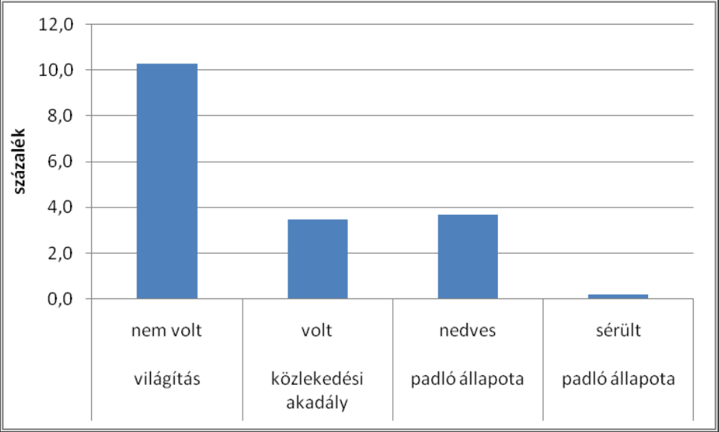
3.8. A környezet állapota
Belicza É. A jelentésekből való tanulás lehetőségei (37. NEVES Fórum) alapján

Slide 19
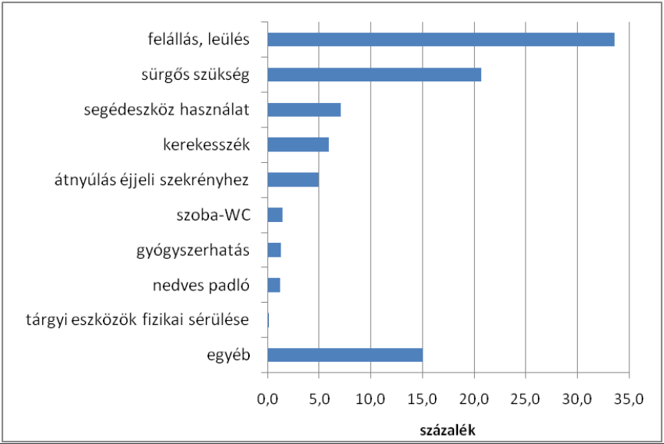
5.1. Milyen tevékenységhez kapcsolható az esés?
Belicza É. A jelentésekből való tanulás lehetőségei (37. NEVES Fórum) alapján

Slide 20
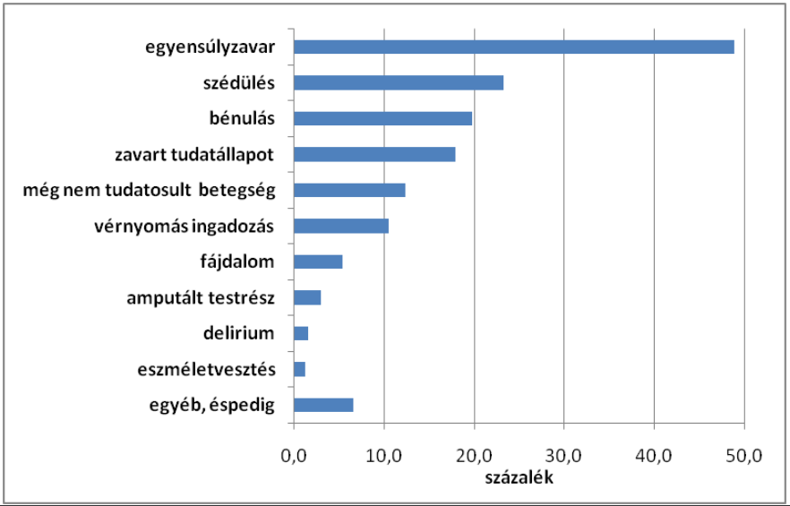
5.3. A beteg egészségi állapotából eredő tényezők, amelyek hozzájárulhattak az esés létrejöttéhez
Belicza É. A jelentésekből való tanulás lehetőségei (37. NEVES Fórum) alapján

Slide 21
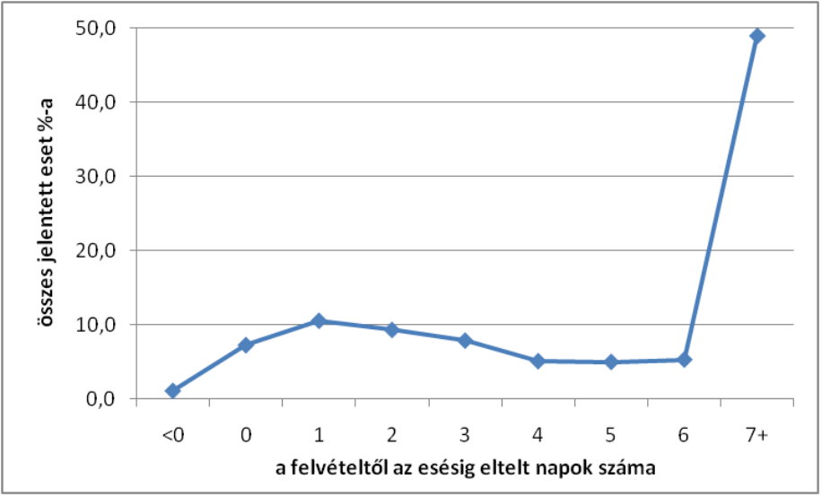
A felvételtől az esésig eltelt napok száma az összes eset százalékában
Belicza É. A jelentésekből való tanulás lehetőségei (37. NEVES Fórum) alapján

Slide 22
Megoldási javaslatok I.
Esési kockázatfelmérés végzése
Kockázatfelmérő lap bevezetése
Kockázatfelmérés végzéséért felelősök meghatározása
Felmérés szükségességének meghatározása (felvételkor, állapotváltozás esetén, kiknek a körében)
Megelőzést célzó intézkedések meghatározása a kockázatokhoz rendelten
Belicza É. A jelentésekből való tanulás lehetőségei (37. NEVES Fórum) alapján

Slide 23
Megoldási javaslatok II.
Esési kockázatot okozó gyógyszerek azonosítása, megelőzést célzó intézkedések meghatározása, oktatása dolgozóknak, betegeknek, felelős kijelölése
Betegoktatási anyagok kidolgozása, dolgozók oktatása, beteg oktatásáért felelős személy kijelölése
Dolgozók oktatása kockázatfelmérésre, megelőző intézkedésekre
Betegátadási csekklista, amely kitér az esési kockázatokra, szükséges és megtörtént prevenciós intézkedésekre
Belicza É. A jelentésekből való tanulás lehetőségei (37. NEVES Fórum) alapján

Slide 24
Összegzés
A nemkívánatos események jelentős része megelőzhető
Ezen események hátterében legtöbbször szervezési probléma áll
Ha megismerjük az események okait, intézkedéseket tudunk hozni megelőzésükre
A NEVES jelentési rendszer az okok megismerését támogatja
A NEVES Fórum a megelőzési lehetőségek, jó gyakorlatok terjesztését segíti

Slide 25
További információk
http://info.nevesforum.hu/
neves@emk.sote.hu

Slide 26
KÖSZÖNÖM A FIGYELMET!

